Slide 1


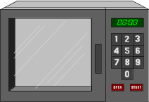




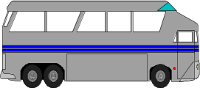




Homes
Buildings
Appliances
...
Computers
数据通信与网络
People
Transportation
Vehicles
$
Vending
Machines
Smart Cards
Public Infrastructure

Slide 2
Data Communications and Networking
一、入门知识
通信史回顾
通信革命
热点与展望
通信模型
数据通信
数据通信网络
协议及其体系结构
标准

Slide 3
通信历史的回顾
利用电磁波通信的历史可大致划分三个阶段：
1838年电报开始的通信初级阶段；
1948年香农提出信息论开始的近代通信阶段；
80年代以后光纤通信应用、综合业务数字网崛起的现代通信阶段。

Slide 4

通信发展简史(1)
1838年，摩尔斯发明有线电报，开始了电通信阶段
1843年，亚历山大·本取得电传打字电报的专利
1864年，麦克斯韦创立了电磁辐射理论,并被当时的赫兹证明，促使了后来无线通信的出现
1876年，贝尔利用电磁感应原理发明了电话
1879年，第一个专用人工电话交换系统投入运行
1880年，第一个付费电话系统运营
1892年，加拿大政府开始规定电话速率
1896年，马可尼发明无线电报

Slide 5

通信发展简史(2)
1907年，电子管问世，通信进入电子信息时代
1915年，横贯大陆电话开通; 实现越洋语音连接
1918年，调幅无线电广播、超外差式接收机问世
1925年，开通三路明线载波电话，开始多路通信
1936年，调频无线电广播开播
1937年，雷沃斯发明脉冲编码调制，奠定了数字通信基础
1938年，电视广播开播
20世纪40年代二战期间，雷达与微波通信得到发展
1946年，第一台数字电子计算机问世
1947年，晶体管在贝尔实验室问世，为通信器件的进步创造了条件

Slide 6
通信发展简史(3)
1948年，香农提出了信息论，建立了通信统计理论
1950年，时分多路通信应用于电话系统
1951年，直拨长途电话开通
1956年，敷设越洋通信电缆
1957年，发射第一颗人造地球卫星
1958年，发射第一颗通信卫星
1962年，发射第一颗同步通信卫星，开通国际卫星电话；脉冲编码调制进入实用阶段
20世纪60年代，彩色电视问世；阿波罗宇宙飞船登月；数字传输理论与技术得到迅速发展；计算机网络开始出现
1969年，电视电话业务开通
20世纪70年代，商用卫星通信、程控数字交换机、光纤通信系统投入使用；一些公司制定计算机网络体系结构

Slide 7
通信发展简史(4)
20世纪80年代，开通数字网络的公用业务；个人计算机和计算机局域网出现；网络体系结构国际标准陆续制定
20世纪90年代，蜂窝电话系统开通，各种无线通信和数据移动通信技术不断涌现；光纤通信得到迅速普遍的应用；国际互联网和多媒体通信技术得到极大发展，
1997年，68个国家签定国际协定，互相开放电信市场

Slide 8
南京大学分布计算与网络研究方向的演进
面向对象技术
COOZ、KLO、NUMLS、SeeSea、OOPascal
程序设计语言
ALGOL60、COBOL、XCY
分布式语言
DC++、NC++
分布对象技术/中间件
SPLAW、KQML
MOGENT
LMS、BEIDSS
操作系统
XT-1、KZ3、COSIX
数据库系统
OMNIX、KNIGHT
网络信息安全
SoftOS、SoftBase
SoftWall、SoftNids、
SoftVPN、SoftPS
分布式系统
ZCZ、ZH、ZGL、单板机、GRISYS/P
网络软件与协议
CONET、HSTP、TCS、DRP
计算机硬件
M3、DJS-210、微型机
网络应用系统
LTPNE、AODE、OPAC、IDGS、WEBRECORDER、CDMAM、Computer-NIS

Slide 9
通信革命 —— 进入现代通信阶段
数据通信
  计算机科学技术与通信技术相结合的产物
  计算机以及各种数据设备之间经由数据通路（专线或通信网络）所进行的数据交换
计算机通信
  指两台或多台“自治”的计算机之间的数据交换
  不能“自治”的各种数据设备之间的数据交换属于数据通信，但不是计算机通信
数据/计算机通信的革命
  始于20世纪70/80年代
  90年代Internet普及与多媒体通信技术发展加速了变革
  数据通信与计算机通信逐渐融合
  通信产业与计算机产业日趋重合

Slide 10
计算机通信革命带来的变化
数据处理设备与数据通信设备之间不再有本质区别
数据通信、话音通信和视频通信之间也无本质区别
数据通信与计算机通信难以区分
SP与MP计算机、局域网、城域网和广域网之间日趋模糊

Slide 11
通信革命的演进与走势
由集团通信朝个人通信发展
  移动通信的出现与逐渐普及将使5W成为现实
计算机通信网由专用网走向公用网再发展为互联网
  形成跨行业、跨地区的计算机互联网
由单一通信网发展为综合业务数据通信网
  ISDN以及电信、电视、数据多网合一
网络交换技术由电路交换发展为分组交换和信元交换
  WAN由X.25演进为FR、ATM，MAN/LAN采用SMDS、Ethernet和ATM，Internet/Intranet采用IP
通信方式由简单到复杂、由单一到多用户和大信息
  由终端主机间通信发展为对等通信，再到客户服务器之间通信（包括浏览器与Web服务器之间的通信）

Slide 12
一些热点通信领域
传统领域
  传统电信业务
  AM无线电
  FM立体声
  TV
  短波(全球)无线电
当代飞速发展的领域
  计算机通信
    多媒体通信
    Internet技术
  光纤传输
  卫星系统
  蜂窝移动电话
  扩频
  个人通信系统(PCS)
  高清晰度电视(HDTV)
  智能电信网
  用户接入

Slide 13
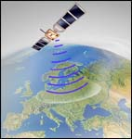
当今通信热点举例
卫星通信
移动通信
多媒体通信
用户接入
全光网

Slide 14
卫星通信
1982年 国际海事通信组织开通由四颗地球同步卫星
组成的INMARSAT系统，实现全球移动通信。
1998年 中、低轨道的卫星系统得以研究成功并陆续
开通，其中有
- 美国Motorala公司的铱星(Iridium)系统
- 美国LORAL公司的全球星(Global Star)系统
- 国际海事通信组织的ICO系统
1999年 国际卫星组织发射电视直播卫星、应用于高
速信息公路。
Notes:
1982年国际海事通信组织利用四颗地球同步轨道卫星组成了INMARSAT
系统，开始实现复盖地球的移动通信。
鉴于同步卫星的时延并过于集中及手机小型化等因素，中、低轨道的卫
星系统得以研究成功，并逐步在1998年至2000年开通，其中有美国Motorala
公司的“铱”系统、美国LORAL公司的“全球星”系统，以及国际海事通信组织
的ICO系统。
国际卫星组织于1999年1季度发射电视直播卫星、将应用于高速信息公路。

Slide 15
参考材料
卫星的种类
同步地球轨道卫星 (GEO - Geosynchronous Earth Orbiting satellites )
  位于近赤道的轨道上，高度35858公里
  最少三颗卫星可实现全球通信
近地轨道卫星（LEO - Low Earth Orbiting satellites）
中距地球轨道卫星（MEO - Middle Earth Orbiting satellites ）
  各种建议方案中卫星数目从12颗到840颗，配置成小型低功率卫星群，至少提供主要大陆地区的全方位覆盖
  轨道平面不是近赤道的，卫星群像电子围绕原子核高速运转一样绕地球运行
  近地轨道卫星高度644~2415公里，中距地球轨道卫星高度10062~20949公里
  小系统卫星数目较少，运行频带1GHz以下，支持低数据速率业务

Slide 16
参考材料
卫星的种类（续）
  大系统卫星数目较多，运行频带1GHz以上，支持高数据速率业务
  相对于GEO静止卫星系统，LEO和MEO被称为MSS(移动卫星系统)
高距椭圆轨道卫星 （HEO - Highly Elliptic Orbiting satellites）
  该类卫星的原型为俄罗斯的Molniya系列卫星
  与赤道平面成65度夹角纵向运行，使用于北欧与北极地区。
  北半球远地点高度39968公里，南半球近地点高度500 公里

Slide 17
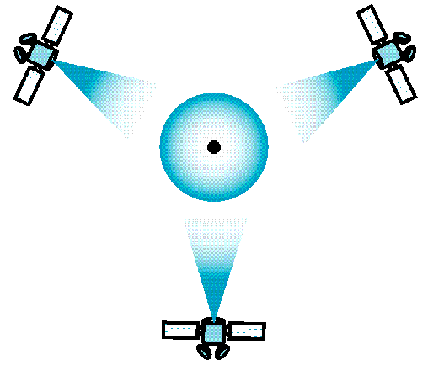
参考材料
不同轨道的卫星
三颗同步地球卫星基本上可覆盖全球

Slide 18
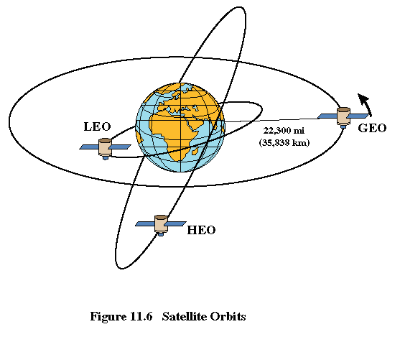

参考材料
不同轨道的卫星
轨迹示意
MEO

Slide 19
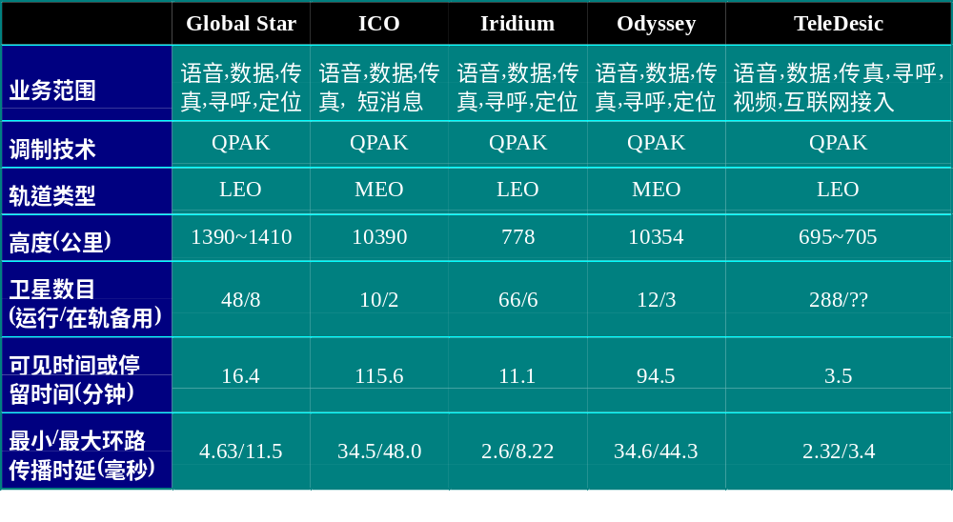
参考材料
已运营的LEO和MEO卫星

Slide 20
参考材料
铱星近地轨道卫星系统
原计划中星群由77颗卫星组成，化学元素周期表中序号77的元素是Iridium (铱)。Iridium 由希腊语“彩虹”一词转译而来。
后来星群减为66颗，但序号66的化学元素Dysprosium (镝)读来拗口，而且不愿放弃“彩虹”，故仍称铱星。
方案为66+6(备用星)，1目前1颗运行卫星和1颗备用卫星已分别发射到6个轨道平面，高度约778公里。
铱星话机使用甚小天线通过L波段接入铱星，上行链路频率29.1~29.3GHz，下行链路23.18~23.38GHz。
星际链路在Ka波段运行。上行频率28.6~29.1，使用FDMA，速率2Mbps；下行频率18.8~19.3，使用TDMA，速率达到或超过64Mbps 。
环路时延最大8.22ms，最小2.6ms。
语音通信话音质量与模拟蜂窝移动电话差不多。

Slide 21
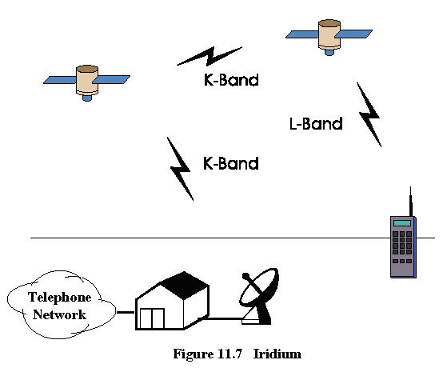
参考材料
铱星系统的接入和星际通信

Slide 22
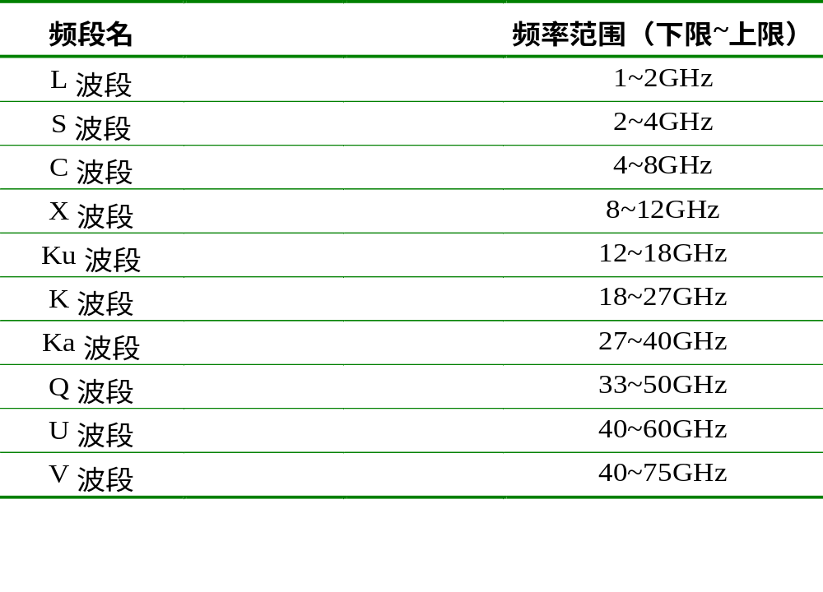
参考材料
IEEE卫星频段

Slide 23

移动通信
20世纪80年代，基于FDMA的第一代模拟系统 (1G)
北美AMPS、N-AMPS；英国TACS；日本JTAC；北欧NMT。
20世纪90年代，基于TDMA和CDMA的第二代数字系统
北美D-AMPS(EIA/TIA IS-136)；欧洲GSM；日本JDC。(2G)
欧洲GSM/GPRS;基于CDMA的北美PCS(IS-95)。 (2G+)
目前，基于WCDMA的数字第三代系统已经出现 (3G)
提供数据速率为2Mbps(静态环境)的多媒体业务。 ITU-T正在制定IMT(国际移动通信)建议标准，IMT2000参考建议有：
欧洲根据GSM/GPRS演进的UMTS建议（WCDMA）；
北美根据IS-95演进的cdma2000建议；
北美根据IS-136演进的UWCC-136建议(TDMA)；
中国综合根据2G多种标准提出的TD-SCDMA。
Notes:
无线通信采用可采用称为按需分配多路接入(DAMA-Demand Assigned
Multiole Access)的多路复用技术,通过先来先服务的原则使多台设备能共享
同一网络接入信道。并采用频分双工FDD技术。
在模拟蜂窝系统中采用FDMA（Frequency Division Multiple Access，频
分多址)复用, 如AMPS、N-AMPS、TACS、JTAC、NMT等。 AMPS(高级移
动电话系统)由AT&T和Motorola合作开发，800MHz频段内的50MHz分成666
个信道，有些地区分为832个信道；N-AMPS(窄带AMPS)将AMPS的每个30K
Hz的信道再分成3个10KHz的信道，将容量了扩大3倍)；英国根据AMPS开发
的全向通信系统TACS(Total Access Communication System)工作在900MHz频
段，支持1000个信道，每个信道25KHz； JTAC(日本全向通信系统)是TACS
的一个变种，工作在800-900频率范围； 丹麦、芬兰、挪威和瑞典等斯堪地
纳维亚国家开发并投入使用的NMT(北欧移动电话)有两种，NMT450工作在
450MHz，适应人口稀少的上述国家，该地区以外使用工作在900MHz的NM
T900。
数字蜂窝系统多采用TDMA时分多址，如D-AMPS(数字AMPS)、PDC(个
人数字蜂窝系统Personal Digtal Cellular，也称日本数字蜂窝系统JDC)、GSM
(Global System for Mobile Communications, 全球移动通信系统）。还有采用码
分多址CDMA的PCS (个人通信系统)。GSM占主流，这些都属于第二代系统。

Slide 24

AMPS蜂窝移动通信系统频带划分

Slide 25
GSM 900 (2W): FDMA Channels
Uplink (mobile → BS) Frequencies 890.2 MHz → 915 MHz.
F_{U} = 890 + 0.2N, N=1..124 124 FDM channels, 200 KHz each
f
960 MHz
124
935.2 MHz
1
200 kHz
20 MHz
915 MHz
124
890.2 MHz
1
t
Downlink (BS → Mobile) Frequencies 935.2 MHz → 960 MHz.
F_{D} = 935 + 0.2N, N=1..124 124 FDM channels, 200 KHz each
F_{D} = F_{U} + 45 MHz

Slide 26
TDM Frames & Physical Channels
935-960 MHz 124 channels
(200 kHz) downlink
frequency
890-915 MHz 124 channels
(200 kHz) uplink
higher GSM frame structures
time
GSM TDMA frame
1
2
3
4
5
6
7
8
4.615 ms
GSM time-slot (normal burst)
guard
space
guard
space
tail
user data
S
Training
S
user data
tail
3 bits
57 bits
1
26 bits
1
57 bits
3
546.5 µs
577 µs

Slide 27
移动通信的演进
代的演进
参考材料
第一代
单频模拟蜂窝系统
仅用于语音通信
覆盖区仅有宏小区
商业用户
第二代
双频双模式数字系统
语音/低速数据通信
宏小区 Macro Cells
微小区 Micro Cells
皮可小区 Pico Cells
与固定电话网互补
商业用户和消费者
第三代
多频多模式数字系统
多媒体通信多业务
同固定电话结合在一
起，与IP网、VPN等
网络互补
个人通信
Continued...
Notes:
9
The rich set of telephony features definitely differentiates PathStar. No other VoIP “gateway” product can claim so many revenue-generating features for a CLEC. In this listing the features are roughly grouped into three major categories: basic telephony, residential features, and business features. The Service Provider can mix and match any of these to offer feature “value packs” to their customers, in addition to the appealing bundled voice and internet access services for a truly attractive package.

Slide 28
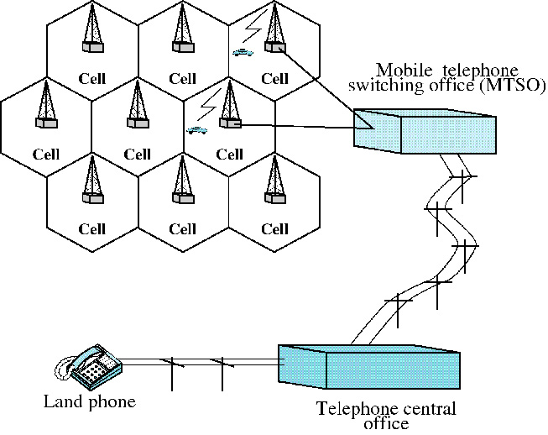
参考材料
移动通信的演进
蜂窝系统中的通信覆盖小区

Slide 29
参考材料
移动通信的演进
标准的演进
1G
2G
2G+
3G (IMT-2000)
NMT-450
NMT-900
AMPS
N-AMPS
TACS JTAC
……
UTRA
(UMTS)
GSM
GSM/GPRS
D-AMPS
(IS-136)
UWCC-136
CDMA
(IS-95)
cdma2000
JDC
Continued...

Slide 30
参考材料
移动通信的演进
IMT-2000
UTRA - UMTS Terrestrial Radio Access （通用移动通信系统微波无线电接入）
  由 ETSI（欧洲通信系统协会）提交
  采用WCDMA（宽带码分多址接入）
cdma2000 （码分多址接入2000）
  根据 IS-95标准（CDMA）演化而来
  由 美国 TIA（电信业协会）提交
  采用WCDMA
UWCC-136
  根据 IS-136 标准（D-AMPS）演化而来
  由美国UWCC（通用无线通信合作组织）提交
  采用TDMA
UMTS - Universal Mobile Telecommunications System
WCDMA - Wideband Code Division Multiple Access
UWCC - Universal Wireless Communications Consortium

Slide 31
参考材料
移动通信的演进
从GSM到UMTS的演变
1990 - 本土GSM 数据速率9.6Kbps
1998 - HSCSD 数据速率57.6Kbps
1999 - GPRS 数据速率115Kbps
2000 - GSM 384 数据速率384Kbps
2002 - UMTS 数据速率2Mbps
HSCSD - High-Speed Circuit-Switching Data 高速电路交换数据
GPRS - General Packet Radio Service 通用分组无线业务

Slide 32
参考材料
移动通信的演进
专用术语
GSM - Global System for Mobile Communications 全球移动通信系统
AMPS - Advanced Mobile Phone System 高级移动电话系统
N-AMPS - Narrowband AMPS 窄带高级移动电话系统
D-AMPS - Digital AMPS 数字高级移动电话系统
TACS - Total Access Communication System 全向通信系统
JTAC - Japan Total Access Communications 日本全向通信系统
NMT - North-Europe Mobile Telephony 北欧移动电话
JDC/PDC - Japan/Personal Digital Cellular 日本(个人)数字蜂窝系统
PCS - Pesonal Communication System 个人通信系统
IMT - International Mobile Telecommunications 国际移动通信

Slide 33



多媒体通信
多媒体通信传媒信息量大
适应现代社会许多应用需求，诸如
  可视电话
  电视会议
  虚拟现实
  视频点播
  语音邮件
  多媒体检索
  远程教学
  远程医疗

Slide 34
参考材料
多媒体通信
多媒体技术是利用计算机和网络来表示、存储、传输和处理各种感知媒体的技术，因此多媒体通信也是一种数据通信。
媒体种类
  感觉媒体 (Perception Medium)
  表示媒体 (Representation Medium)
  显示媒体 (Presentation Medium)
  存储媒体 (Storage Medium)
  传输媒体 (Tansmission Medium)

Slide 35
参考材料
多媒体通信
多媒体通信的主要特点
  集成性
  实时性
  交互性
  同步性
多媒体通信中涉及的技术领域
  多媒体通信终端技术
  支持多媒体业务的通信网络技术
  多媒体应用系统技术
主要关键技术
  音频与图像媒体压缩技术
  宽带网络技术
  信号处理与识别技术

Slide 36


用户数据接入
基于铜缆的接入技术
  例如，能传输2Mbps以上的数据“高比特率数字用户线”，可把图像等视频信号引入用户家庭 。
基于光缆的接入技术
  光缆频带宽、容量大、干扰小。
光纤同轴混合接入技术
  利用有线电视系统的方法，可以额外提供视频点播，交互式数据业务及电话业务。
无线接入技术
  具有建设速度快，方便灵活、造价低廉等特点。

Slide 37
参考材料
各种无线通信系统
交换式/中继移动无线电（SMR/TMR）
无线寻呼网（BP）
无绳电话与无线办公电信系统（WOTS）
蜂窝无线电与蜂窝数据通信
  蜂窝数字分组数据（CDPD）
  通用分组无线业务（GPRS）
无线数据网络：分组无线电
无线局域网（WLAN）
无线本地环路（WLL）
  本地多点分布业务（LMDS）
  多信道多点分布业务（MMDS）
  注册许可的微波系统
  个人通信业务（PCS）

Slide 38

全光网
1995年美国和欧洲分别开始研究全光网
全光网在服务质量、带宽需求、业务内容、网络的可重构性和可扩展性等方面，都是当今现有网络所远远不能比拟的
在传输系统（包括交换机）中，全程不需要光/电和电/光的转换，完全靠光波沿光纤传输
用户端机之间不少电信号的处理功能也由光技术实现，如出网/进网，储存、交换等

Slide 39
其它
ATM（异步传送模式）
IP Phone（网络电话）
WDM（波分复用）
ADM（光纤分插点复用器）
IN（智能网）
ASON（自动交换光纤网）
MPLS（多协议标记交换）
10G Ethernet（万兆以太网）
WLAN（无线局域网）
IntServ（互联网综合业务）
QoS（服务质量）
信息安全

Slide 40
展望数据与计算机通信
要达到目标是全球多媒体网络
数据通信网络的发展趋势
  通信数字化
  业务综合化
  传输宽带化
  结构扁平化
  管理智能化
  服务个人化
  接入移动化
  信息安全化

Slide 41
Assignments
阅读辅助材料
  通信史话（3页）
  现代通信的主要热点技术（14页）
  本讲稿中热点举例所涉及的网上资料
写一篇小论文
  对你所感兴趣的热点通信技术，在网上查找资料，然后撰写；
  是写，而不是抄；
  字数：2000~4000字。

Slide 42
1.1 通信模型
通信模型的基本要素
简化的通信模型
通信主要任务
2003年2月-2004年1月
南京大学计算机科学技术系 杨献春

Slide 43
通信模型的基本要素
Source（信源）
  generates data to be transmitted
Transmitter（发送器）
  Converts data into transmittable signals
Transmission System（传输系统）
  Carries data （传输系统包含信道及系统噪声）
Receiver（接收器）
  Converts received signal into data
Destination（信宿）
  Takes incoming data

Slide 44
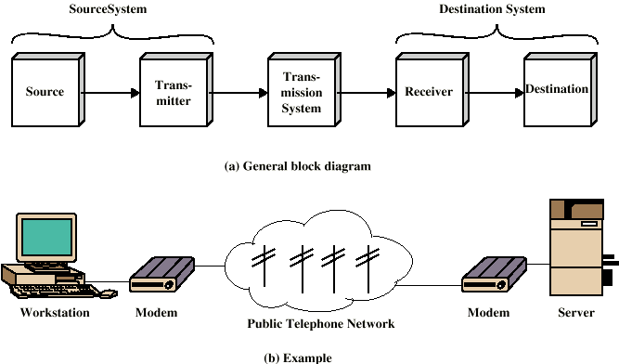
简化的通信模型

Slide 45
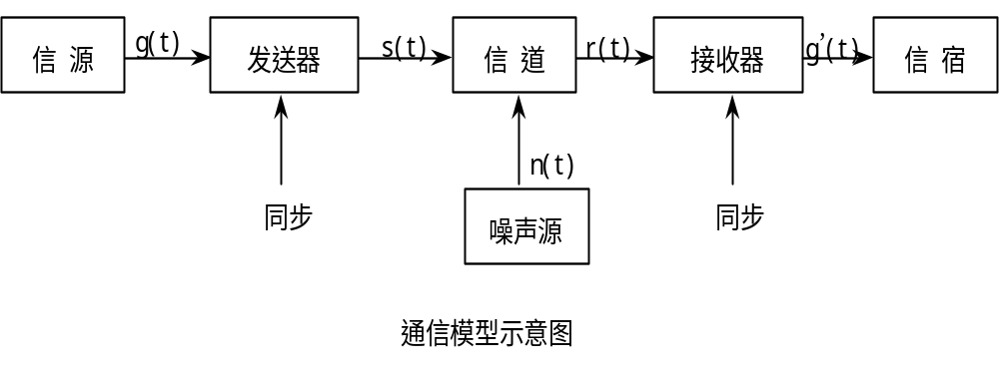
表述更详细的通信模型

Slide 46
思考题
根据通信模型，试回答以下问题：
  通信的基本目的？
  数据通信模型各基本要素的内涵及作用？
  系统收发双方为何需要同步
  通信系统的噪声是否只存在于信道？
  为什么说它只是一个原理性的抽象模型，实际通信系统与它相比主要有哪些差别？

Slide 47
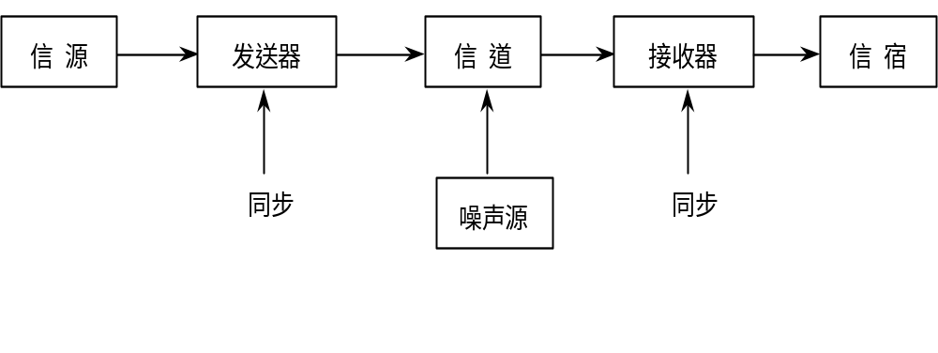
通信模型解述
通信的基本目的是由信源向信宿传送消息

Slide 48
信源
顾名思义，指信息产生的源头，可以是人或设备。其发出的信息也可以是多种多样的，如语音、文字、图像、数据等。这些信息可以是离散的，也可以是连续的。

Slide 49
发送器
种类及其功能多样化，如编码、调制、放大、滤波、发射等。发送器含有与传输线路匹配的接口，其基本作用是将信源发出的信息转换成便于传输的某种信号。模拟与数字通信系统两者的发送器功能有很大差异。

Slide 50
信道
即信息传输通道，也是传递物质信号的媒体。信道可以是明线、电缆、波导、光纤、无线电波等。

Slide 51
噪声源
是整个系统噪声与干扰的总折合，用以表征信息在信道中传输时遭受的干扰情况。在任何通信系统中，干扰的性质与强弱都是影响系统性能的重要因素。

Slide 52
接收器
其作用主要是接收信道中的信号，并转换成发送前相同表示形式的信息传递给信宿，与发送器功能正好相反。对接收器的要求是尽可能地从受干扰的信号中精确地提取和还原来自信源的信息。

Slide 53
信宿
信息传输的目的地，即接收消息的人或机器。

Slide 54
同步
狭义地讲，是信息在通信系统传输过程中，其数据信号在系统各部分的收发时序上保持一致，包括比特同步、帧同步、网同步。更广的意义是信息在通信系统中保持时间、空间、内容以及它们之间的同步。

Slide 55
噪声
噪声的干扰实际存在于整个通信系统中，为便于分析，并考虑到信道上的干扰最为严重，故通信模型把噪声干扰集中在信道上表示为n(t)。

Slide 56
通信模型与实际系统的差别
通信模型示意图
  表面上描述的是一个一对一的单向通信系统
  图中的同步也只是一种时间上协调的会意性描述
  却是适于各种通信系统的一个抽象模型
  概括地反映了各种通信系统实际应用中的共性。
实际应用中的通信系统
  往往是双向的，而且可能是多个信源与多个信宿间的通信。
  传输系统一般不是简单的点对点的关系，而是涉及比较复杂的网络结构，包含交换技术、路由选择等内容

Slide 57
信源
发送器
传输媒体
接收器
信宿
输入数据
g (t)
发送信号
S (t)
接收信号
r (t)
输出数据
g ’ (t)
A. 简单的通信系统模型
噪声源
非电/电变换器
电/非电变换器
发信者
调制器
信道
解调器
收信者
B. 模拟通信系统
噪声源
一次编码器
二次编码器
二次解码器
一次解码器
发信者
非电/电变换器
加密器
调制器
信道
解调器
解密器
电/非电变换器
收信者
C. 数字通信系统

Slide 58
思考题
一个通信系统的要完成的主要任务有哪些？

Slide 59
通信主要任务
Transmission System Utilization（传输系统的有效利用）
Interfacing（接口）
Signal Generation（信号产生）
Synchronization（同步）
Exchange Management （交换管理）
Error Detection and Correction（差错检测与纠正）
Addressing and Routing（寻址与路由选择）
Recovery（恢复）
Message Formatting（报文格式化）
Security（安全措施）
Network Management（网络管理）

Slide 60
通信主要任务
传输系统的利用
  充分合理利用传输设施
  复用：在多个用户之间分配传输系统的总传输能力
  拥塞控制：保证传输系统不因传输请求过量而超载
接口
  设备与传输系统之间的连接
信号的产生
  按某种格式产生具有一定强度的电磁波信号
  能够在传输系统上传播
  能够被接收器转换为数据
Notes:
通信模型基本要素
Source：电话或PC
Transmitter：Modulation
Transmission System：专线或网络
Receiver：Demodulation
Destination ：电话或PC

Slide 61
通信主要任务
同步
  在发送器与接收器之间达成某种同步
  接收器能够判断信号的起始、结束和信号单元的持续时间
交换的管理
  通信双方为交换数据而建立连接
  通信双方数据处理设备的其它协商工作
  差错控制：检测或纠正因信号失真或信道噪声等原因而产生的传输差错
  流量控制：保证信宿设备不会因信源设备发送太快以至无法及时接收和处理这些数据而导致超载
Notes:
通信模型基本要素
Source：电话或PC
Transmitter：Modulation
Transmission System：专线或网络
Receiver：Demodulation
Destination ：电话或PC

Slide 62
通信主要任务
寻址
  当传输设施被两个以上设备共享时，信源必须给出信宿的标识
路由选择
  当传输系统是不只一条路径的网络时需要确定路由
恢复
  信息交换过程中因通信系统某处出现故障而致使传输中断，需要从中断处恢复工作，或者把系统被涉及部分恢复到数据交换开始之前的状态
报文格式化
  数据交换双方必须就传输的数据格式达成一致协议
  交换代码转换、压缩、加密
Notes:
通信模型基本要素
Source：电话或PC
Transmitter：Modulation
Transmission System：专线或网络
Receiver：Demodulation
Destination ：电话或PC

Slide 63
通信主要任务
安全措施
  发送方希望确保只有它期望的接收者接收到数据
  接收方希望保证收到的数据来自正确的发送方，且数据在传输过程中未被改变
网络管理
  数据通信设施是一个复杂系统，需要合理地规划和配置，需要对系统运行状态进行监控，并处理拥塞、死锁、故障等引发的问题
Notes:
通信模型基本要素
Source：电话或PC
Transmitter：Modulation
Transmission System：专线或网络
Receiver：Demodulation
Destination ：电话或PC

Slide 64
1.2 数据通信
数据通信及计算机通信
数据通信与其它通信的区别
数据通信过程
信息、数据与信号

Slide 65
数据通信及计算机通信
数据通信是指信源产生的数据，按一定通信协议，通过模拟传输信道或者数字传输信道，形成数据流传送到信宿的过程。
数据通信是为了实现计算机与计算机之间或者终端与计算机之间的信息交互而产生的一种通信技术。
从某种意义上说，数据通信是计算机通信的组成部分，数据通信着重于数据的传输，而不涉及数据所表示的原始信息；而计算机通信则着重于信息的交互。
目前数据通信与计算机通信界定日益模糊。

Slide 66
数据通信与其它通信的区别
语音通信
  电话
图象通信
  传真、静态图像
视频通信
  电视
数据通信
  计算机数据（包括数字化的多媒体信息）
  语音等其它通信可以允许适当范围的误差，数据通信要求传输完全正确
数据通信最基本要求
  迅速和可靠（“快”与“对”）

Slide 67
思考题
数据通信系统中Data Terminal Equipment和Data Communication Equipment分别有何功能？对应于通信模型中的哪些基本要素？

Slide 68
DTE与DCE
数据通信系统中，发送端信源和接收端的信宿称为DTE（Data Terminal Equipment），如计算机之类的终端设备。发送器和接收器称为DCE (Data Communication Equipment），它将DTE连接到传输系统中，如调制解调器，网卡等。
DTE
DCE
DCE
DTE

Slide 69
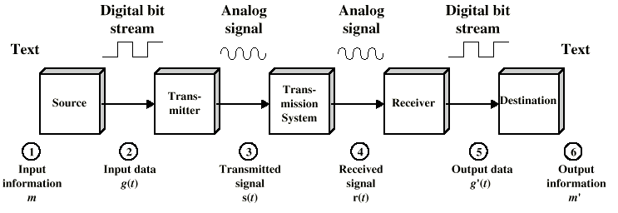
数据通信过程

Slide 70
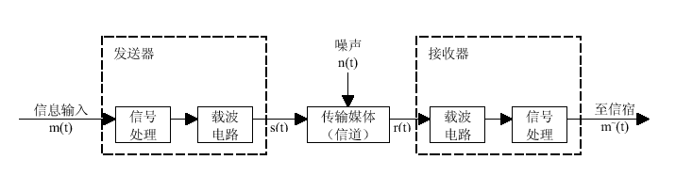
发送器与接收器
信号处理器
  数字系统：基带编码器
  模拟系统：低通滤波器
  混成系统：模拟-数字转换器
载波电路
  以基带信号调制载波，以此寄载信息
  频带传输

Slide 71
数字通信与模拟通信
数字通信系统
  数字设备，数字基带传输（数字-数字编码）
  数字设备，模拟频带传输（数字-模拟编码）
  模拟设备，数字基带传输（模拟-数字编码）
模拟通信系统
  模拟信号以固有频率基带传输
  模拟信号频谱搬移后频带传输（模拟-模拟编码）
    调制技术：连续调制、脉冲调制
混成系统
  同一系统中包含模拟通信和数字通信

Slide 72
信息、数据与信号
Information（信息）
  Information：事物的不确定性
  Message（消息、报文）：感觉媒体
  信息与消息：信息包含在消息之中，消息不一定是信息
  信息量：消息中所载事件发生概率倒数的对数
  信息量单位：bit, nat, hartley
  Entropy（熵）：平均信息量
    组成消息的符号个数与符号的熵的乘积为消息的信息量
    消息传输的符号速率与熵的乘积称为信息速率
Data（数据）
  在计算机中以比特序列表示的消息（表示媒体）
Signal（信号）
  数据的载体，消息的具体物理表示（电磁波）
  随时间变化的电压、电流或光波

Slide 73
信息、信号的变换
输入
编码
传输
解码
输出
m
g(t)
s(t)
r(t)
g’(t)
m’
r(t)= k(t) s(t)+ n(t)

Slide 74
思考题和补充习题
回顾数据通信过程，回答以下问题：
  r(t)=s(t)？为什么？
  乘性干扰和加性干扰分别指什么？
  数据通信最基本的要求？
  信息、数据、信号的定义及相互间关系？
课后习题 （阅读辅导材料《信息及其度量》）
  已知英文字母e和q的出现概率分别为P(e)=0.105，P(q)=0.001，分别求它们的信息量？
  看懂下张片子上的计算信息量例题的两种解法，并思考为何存在误差，什么情况下误差会趋于零？
  一个离散信号源每毫秒发出4种符号中的一个，各相互独立符号出现的概率分别为0.4、0.3、0.2、0.1，求该信号源的平均信息量与信息速率？

Slide 75
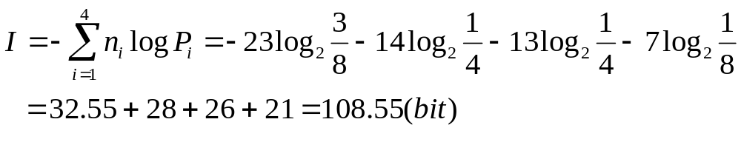
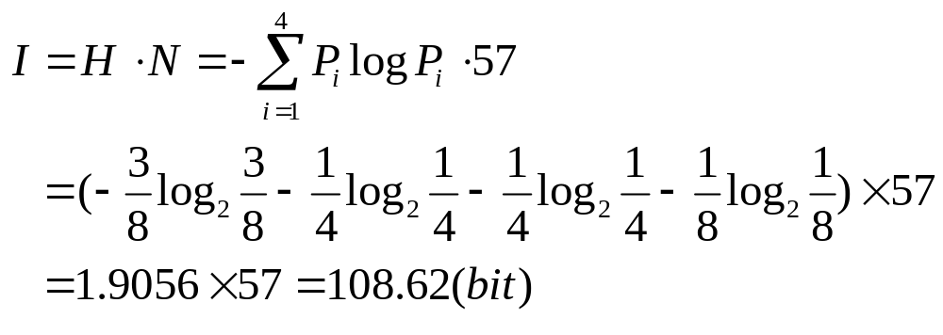
信息量计算举例
一消息由0、1、2、3四种符号组成，各符号出现概率分别为3/8，1/4，1/4和1/8。消息总长57 个符号，其中0出现23次，1出现14次，2出现13次，3出现7次。用上述二种方法求该消息的信息量。
解法一：（直接求和）
解法二：（H是平均信息量，N为消息所含符号总数）

Slide 76
1.3 网络
数据通信网络连接
广域网
局域网
计算机通信与网络模型

Slide 77
数据通信网络连接
数据通信的传输系统
  点到点数据链路（专用线路）
  数据通信网络
都使用点到点通信不现实
  设备相距太远
  大批设备需要的连接线难以估量
  (全连通结构中N个节点需要N(N-1)/2条线路)
采用通信网络是实用的解决方案

Slide 78
网络连接的术语
节点（node）：网络中通信线路连接的计算机和交换机
线路（line）：节点间通信的物理连接
链路（link）：建立在相邻节点物理连接上的逻辑信道
电路（circuit）：源站点与目的站点之间建立的传输通路
交换（switching）：交换节点建立、保持和改变数据传输通路的过程
路由选择（routing）：交换技术中选择传输路径的功能
端节点：位于网络边缘连接源或目的站点的交换设备
路由节点：网络中间的交换设备
传输中继/传输网
接入线/接入网

Slide 79






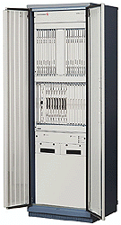

通信网相关术语图示
中心局
端局
网络
端局
链路
链路
链路
链路
链路
接入线
传输中继
传输中继
接入中继
链路
链路
接收端
发送端
电路

Slide 80
发送端与接收端
发送端 是信息产生与发送的设备，包括通信模型中的整个信源以及发送器的部分变换功能。常用的信源有电话、数据终端、主计算机系统和视频摄像机。
接收端 指用来接受信息的目的地设备，包括通信模型中的整个信宿以及接收器的部分逆变换功能。常用的信宿有电话、数据终端、主计算机系统和视频显示器。
除无线广播和电视等单向传输外，发送和接收通常是双向的。

Slide 81
电路（1）
  电路是通过已有媒介建立的发送端与接收端之间、或者网络中任两点或多点之间的端到端的信息传输通路。
  电路一般指一条物理线路上的一个逻辑连接。电路这一术语在不同的特定场合，可以与通路、链路、线路和信道等术语互换使用。
  接入电路 是从用户到电信公司网络的电路。
  传输电路 用于网络中或网络之间的长途传输。
  单工电路 单向传输
  双工电路 双向传输。双向不能同时传输——半双工
  双向可以同时传输——全双工
  二线电路 通过相同物理线路双向传输
  四线电路 通过独立的物理线路双向传输

Slide 82
电路（2）
  交换电路 在电路交换网络中灵活地通过一台或多台中间交换设备临时建立的电路连接
  虚电路 在分组交换网络中由软件路由表定义的端到端的数据分组传输通路，它是逻辑上而非物理上的电路
  永久虚电路（PVC）长期定义在路由表中的逻辑电路
  交换虚电路（SVC）在要求通信时据网络状况选择最佳路径而临时建立在路由表中的逻辑电路

Slide 83
链路
链路是通过已有的媒介建立的直接相连的两点间的点到点信息传输通路，是端到端电路的组成部分。
一条电路既可能包含着多段链路，也可能只包含单段链路。如计算机与打印机之间的电路就只含有一段链路，图中数据终端到主计算机之间的这条电路就包含着多条链路。
链路这一术语有时也可和线路或电路互换使用，如计算机与打印机之间的点到点连接就可互换这些术语。

Slide 84
线路
  线路是通过已有媒介建立的网络中任意两点或多点间的物理连接，包括传输媒介及通信装置与接口。这种物理连接可以是端到端或点到点的连接。
  接入线 连接用户设备到网络的这段线路
  中继线 是指能提供汇接和多路复接能力、实现多个用户共享的一段线路
  接入中继 终端到交换点的中继线
  传输中继 交换点到交换点之间的中继线
  中继线是有方向的，可以是单向出中继、单向入中继或双向中继。

Slide 85
信道
在正式标准术语中，信道是指发送器与接收器之间的单向连接，即单向电路或信息传输通路。
在一般用法中，信道是在物理电路上用于支持单一会话的逻辑连接。可以用某种方式构成物理电路，以支持一个或多个逻辑对话。

Slide 86
交换
  交换设备建立、保持和改变物理电路上的逻辑连接。用户小交换机（PBX）和中心交换机（CO或COE）提供电路交换功能，电路交换按要求在可用状态下建立电路之间或链路之间的连接。
  电路交换虽然研制的初衷是支持语音通信的，但它可以支持数据等任何形式信息的传输。
  分组交换、帧交换和信元交换在较先进的网络中发展起来，主要支持数据和图像传输。
  端局交换机位于网络边缘，用户通过接入链路接入到端局交换机
  中心交换机也称汇接交换机，是一种高容量的交换机，位于网络中心，用于互联端局交换机。

Slide 87
网络
网络是工作在一起用于支持信息传输的各台设备单元构成的集合。
广义地讲，网络包括从发送器到接收器之间的所有设备
  所有链路和所有相关的交换机以及其它中间设备
广域网常被描述成云状
  这起源于20世纪70年代推广数据通信网的活动
  意指网络内部结构和特性像云一样千变万化，其中的工作情况像云一样模模糊糊难以看见
  云表达了一种网络的透明性概念:数据简单地从网络一端进去，又从网络的另一端出来。

Slide 88
数据通信网络
构成数据通信网的基本要素
  数据终端设备（DTE-Data Terminal Equipment）
  数据通信设备（DCE-Data Communication Equipment）
  交换设备
  传输链路
数据通信网是这样一种系统：
  在一定范围内以数据通信设备与交换设备为点，以传输链路为线，点线按一定顺序相连，将地理分散的数据终端设备连接起来，可以完成用户间多对多的数据通信。

Slide 89
计算机网络
计算机通信网
  以独立自治的计算机为数据终端设备的数据通信网络
  计算机通信网是目前数据通信最主要的表现形式
计算机网络
  由两级子网构成：
    以计算机通信网为通信子网；
    以网络连接的计算机提供的硬软件资源为资源子网
  以数据通信为手段，以资源共享为目的
  数据交换、资源共享、分布处理、信息服务是计算机网络主要功能
  网络操作系统是计算机网络有别于计算机通信网的主要标志
多媒体网络
  多媒体计算机网络
  数据通信网、电话网、有线电视网的融合

Slide 90
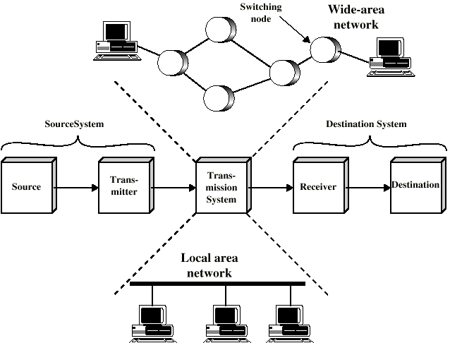
简化的网络模型
交换式网络
广播式网络

Slide 91





数据和计算机通信网的类型（1）
根据所采用的传输技术的不同，数据和计算机通信网可分为
  交换式网络
    电路交换
    存储-转发（报文交换、分组交换）
    帧中继
    信元中继
  广播式网络
    有线信道（总线型、环型）
    无线信道（微波、卫星）
router
workstation
server
mobile

Slide 92
数据通信网的类型（2）
根据网络规模及所覆盖地域范围大小，计算机网络可分为
  局域网
    PAN - Personal Area Network (个人区域网)
    LAN - Local Area Network (局域网）
    SAN - Storage Area Network (存储区域网)
    CAN - Campus Area Network (园区网、校园网）
  城域网
    MAN - Metropolitan Area Network
  广域网
    WAN - Wide Area Network (广域网)
    GAN - Global Area Network (全球区域网)

Slide 93
数据通信网的类型（3）
在本课程中
  将Internet网归于WAN范畴
    Internet实际上是最大的GAN
  将MAN归于LAN
    MAN在地域上可归类于WAN，在技术上归属于LAN
有些教材中称CAN为BN
  Backbone Network（主干网）

Slide 94
1.3.1 广域网（WAN）
覆盖的地理范围很大
跨越公共信道
部分依赖共享的载波电路
可以选用的交换技术
  Circuit switching
  Packet switching
  Frame relay
  Asynchronous Transfer Mode (ATM)

Slide 95
电路交换
两个站点在会话期间需建立专用的通信路径
通过网络节点（包括端节点和路由节点）和连接节点的一连串链路构成
特点
  独占性
  实时性
e.g. telephone network

Slide 96
分组交换
传送的数据称为报文（message，消息），可以是一份文件，一张表格，一幅图片。
以整个报文为单位传送称为报文交换（message switching）
把报文分成若干块，每次传送一小块（packets，包或报文分组），即分组交换
  问题：为什么要将报文分块？有什么优越性？
分组交换中，报文的数据可以不按序发送
源站点和目的站点之间传送的分组，途中经过一 个个交换节点，穿越整个网络
常用于终端-计算机通信或计算机-计算机通信
X.25 —— 典型的公众分组交换数据网标准（ITU-T）

Slide 97
帧中继
FR - Frame Relay
分组交换机制中各交换节点为纠正差错需要大量额外开销
当今电信系统越来越可靠，交换节点不必进行差错控制
差错主要发生在端系统，差错控制完全可以只由端系统实现
帧中继是在分组交换的基础上发展起来的，大多数用于差错控制的额外开销被抛弃，因此传输速率大幅度提高

Slide 98
异步传输模式
ATM - Asynchronous Transfer Mode
某个特定用户信息并不一定在信道上周期性出现
FR的演进，分组交换与电路交换的结合
几乎没有差错控制的额外开销
固定的分组（称为信元，cell）长度
各种通信业务工作速率范围 10Mbps至10 Gbps
使用分组交换技术能提供恒定数据速率的通路
每条通路的数据速率又可以按需动态定义

Slide 99
综合业务数字网
ISDN - Integrated Services Digital Network
Designed to replace public telecom system
Wide variety of services
Entirely digital domain
N-ISDN
  B channel and D channel
  BRI（2B+D）和PRI（30B+D, 23B+D）
  H channel and interface (H0, H11, and H12)
B-ISDN
  ATM/SDH
  STM-1, STM-1/STM-4, STM-4

Slide 100
1.3.2 局域网（LAN）
覆盖的地理范围较小
  楼宇或小的园区
局域网及其连接的设备通常属于同一组织
数据速率很高
常选用广播式网络
目前引入了某些交换系统和ATM

Slide 101
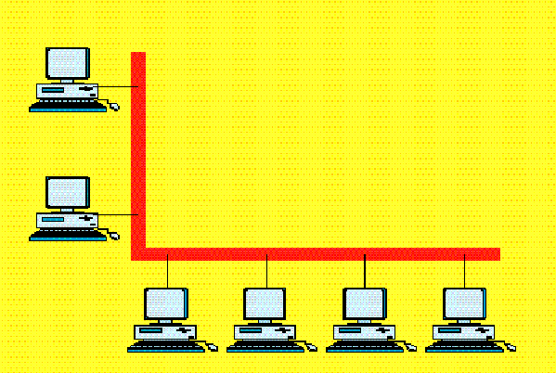
Local Area network

Slide 102
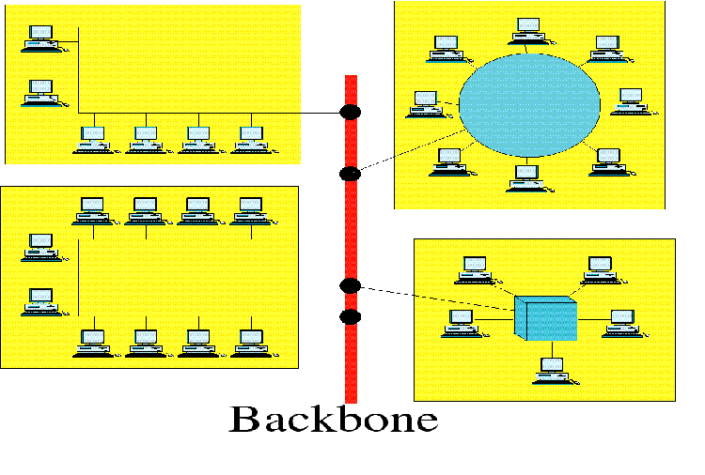
Backbone Network

Slide 103
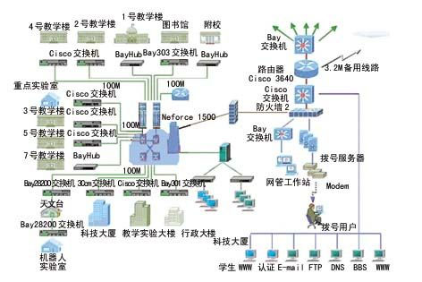
Campus Area Network

Slide 104
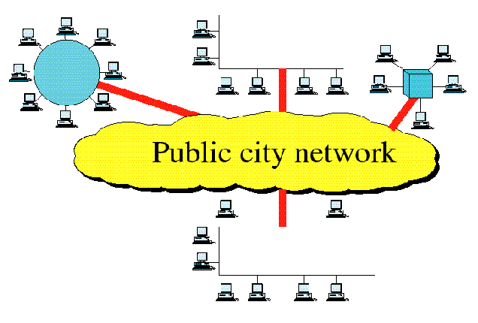
Metropolitan Area Network

Slide 105
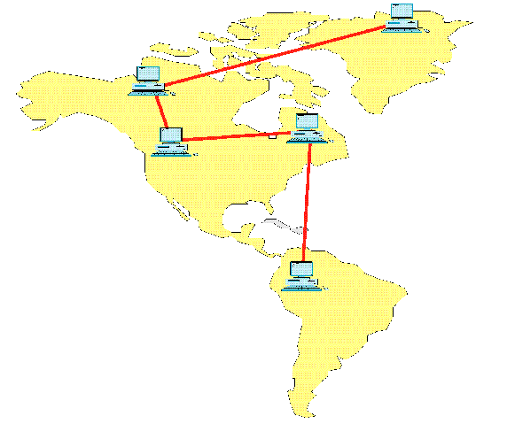
Wide Area Network

Slide 106
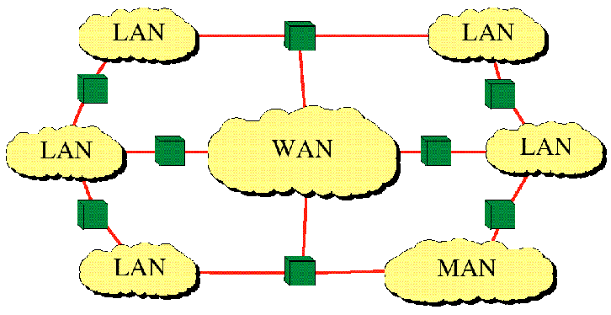
Internet
Router/Gateway

Slide 107
1.3.3 计算机通信与网络模型
Computer Communications and Networking Models
Three General Models
  Decentralized
  Centralized
  Distributed
Particular Models
  Client/Server (C/S)
  Web-Based
  Peer-to-Peer (P2P)
  Servant (Emerging File-Sharing Model with P2P)
  Remote Procedure Call (RPC)
  Remote Method Invocation (RMI, modern version of RPC)
  Mobile Agent

Slide 108
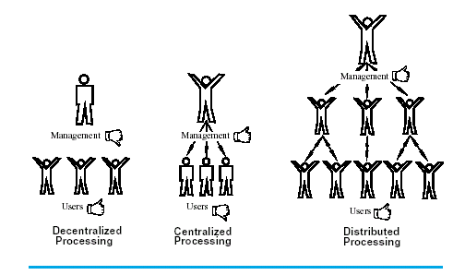
Three General Models

Slide 109
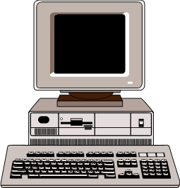
Client/Server Environment
clients
LAN
or WAN
network
Server
Data

Slide 110
DCE Client/Server Model (v.2)
Client
Server
Distributed
DCE Application
Distributed
DCE Application
Executive
Services
Data Sharing
OS and Network
Interface
OS and Network
Interface
Network

Slide 111
Converting a Database App.
Presentation Logic
Stand-alone
Application
Business Logic
Data
base
Database Logic
DBMS

Slide 112
The 2-tier Model
Client
Server
Presentation Logic
Database Logic
Business Logic
DBMS
Database Logic
Data
base

Slide 113
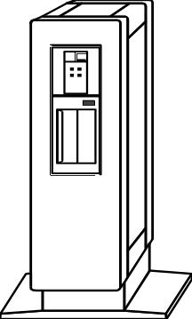
The 3-tier Model
UNIX
Server
Data
Server
Data
Clients
Win/NT
Application servers
Data Servers

Slide 114
Multi-tier Model
Middleware
Physical Network

Slide 115
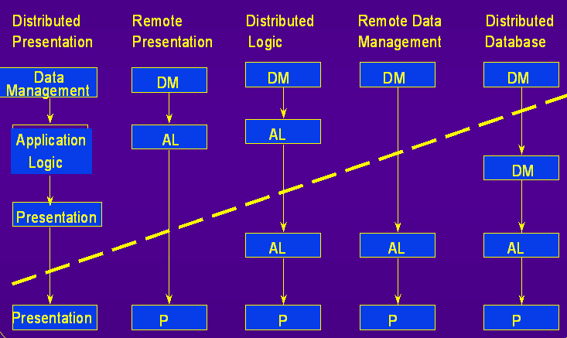
Degree of Client/Server Leverage
Server
Side
Low
Client
Side
High

Slide 116
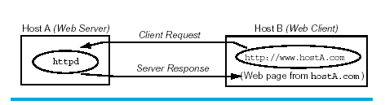
Web-based Client/Server

Slide 117
Mult-tier Web Applications
The Web browser is the client software on the first tier.
Web page components come from the second tier.
The third tier is a database front-end for a series of fourth tier heterogeneous databases
  the third tier database may have been constructed with data mining techniques

Slide 118
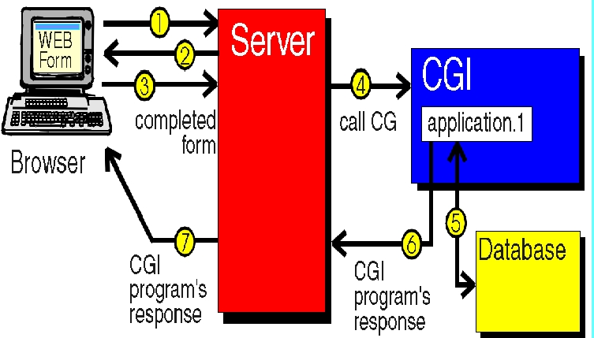
A Detailed View on Web-based Client/Server (two-tier model)
Could be on
separate machines

Slide 119
Peer to Peer Model
Not a client/server model.
All participant systems are equals, and can request/provide services to each other
Encourages cooperative processing.
P
P
P
continued

Slide 120

Peer to Peer
It is useful if a server can initiate certain communications with clients
  e.g. update client-side software
If there are multiple servers, then they will probably communicate between themselves using peer-to-peer
  account sharing, messaging

Slide 121
P2P Servants/Clients Models
Napster (Napster Inc.)
  brokered
    uses a central server for users to find one another but straight P2P to exchange files
Gnutella (AOL, Nullsoft)
  a technology not a specific client
  old store and forward
  uses HTTP
Freenet (Europe)
  anonymous file sharing
  no central control
  no easy way to delete a files from the system
  has its own protocol

Slide 122
Napster Model
Server is only used to make connections
Communication is peer-to-peer (P2P)
  Client to client transfer without a real server
Sits on top of TCP/IP
Uses proprietary protocol
Can we do this without a central server???

Slide 123
How Napster works
Initial registration
  name, password, local directory for files, …
When client connects (TCP/IP connection)
  Client provides list of files it will share
  Napster updates its central index of available files
When client asks for a file
  Napster gives client a list of online clients with that file

Slide 124
How Napster works II
When client asks for download
  Napster asks supplier to accept a request
  Napster tells client how to contact supplier (IP address & port)
  Client opens port and fetches file from supplier
  Supplier and client report progress/completion status to Napster
  Download is done according to a protocol
Napster server directory continually updated
Client ranks potential servers by bandwidth and ping time

Slide 125
Gnutella
Gnutella design has no central server
Every machine is both client and server
To connect you need
  One IP address

Slide 126
Gnutella
HTTP
Client
HTTP
Client
HTTP
Client
HTTP
Server
HTTP
Server
HTTP
Server

Slide 127
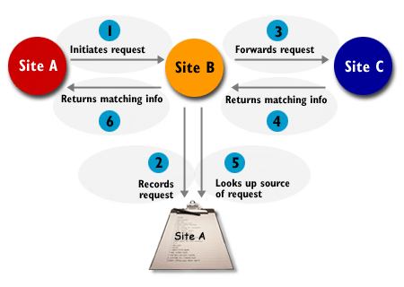
How Gnutella works
How Gnutella exchanges data

Slide 128
How Gnutella works
To connect to the network,
  you only need to know the IP address and port of any servant that is already connected.
  Your servant announces your presence to all of the servants it is already connected to, and so on until the message propagates throughout the entire network.
  Each of these servants then responds to this message with a bit of information about itself: how many files it is sharing, how many KBs of space they take up, etc.
By connecting, you immediately know how much is available on the network to search through.

Slide 129
How Gnutella works - II
To search
  You send out a search request, it is propagated through the network, and each servant that has matching terms passes back its result set.
  Each servant handles the search query in its own way.
  To save on bandwidth, a servant does not have to respond to a query if it has no matching items. The servant also has the option of returning only a limited result set.

Slide 130
How Gnutella works - III
For file sharing, each servant acts as a miniature HTTP web server.
Just like TCP/IP packets, gnutella packets have a TTL (Time To Live).
  The TTL starts off at some low number, like 5.
  Each time a packet is routed through a servant, the servant lowers the TTL by 1.
  Once the TTL hits 0 the packet is no longer forwarded. This helps to keep packets from circling the network forever..

Slide 131
Some Novel P2P Technology
P2P with JINI
P2P with Multicast Sockets
P2P with JXTA

Slide 132
P2P with JINI
JINI is Suns technology for Impromptu networks
  under the covers JINI is RMI
  when servant is started it bootstraps (registers) itself with the JINI lookup service (just like an RMI server)
  the lookup service stores remote references to the peers on the network
  peers then use RMI to connect directly to one another
This is a brokered approach, similar to Napster
  main difference is Napster’s brokering is done using a server and a database where this is using the RMI/JINI lookup service.
  If the registry drops off line the there is no service unless every servant can start up a registry if one can’t be found.

Slide 133
P2P with Multicast Sockets
The main problem with the JINI/RMI implementation of P2P is the registry; it is a single point of failure I.e. if the registry goes down then the P2P network is dead. No one can find a peer.
Enter Multicast sockets
  similar to UDP (sends datagrams) but sends them multicast
  sender part of servant periodically broadcasts its presence
  receiver part of other servants receive the datagram and add the peer to their list of peers currently on line
    (this is like JINIs lease concept) if the receivers stop receiving the “I’m here” message from a peer the assumption will be that the peer has left the network and the missing peer can be removed from the list of peers currently on line.
  Peers can communicate directly with one another using either TCP or UDP.

Slide 134
P2P with JXTA
Created by SUN in response to growing popularity of P2P
Attempts to sole the following P2P problems
  Security/Authentication: large p2p applications like AOL IMr and MSN IMr use central servers to bootstrap users onto the network. This helps insure that a particular user uses a particular online identity.
  Peer Discovery: realizing the presence of your peers is difficult, multicast on the surface looks good but doesn’t work well outside of the LAN environment
  Network Incompatibility: currently each p2p product ends up with its own set of protocols thereby allowing no interoperability
  Platform Incompatibility: developers must rewrith low level aspects of their p2p apps for each platform. Wireless and mobile devices have a very limited menu of p2p tools.

Slide 135
JXTA (more)
How do you do this?
  Standardize the low level protocols
  JXTA is designed to be a general infrastructure
    because all JXTA apps use the same low level protocols they will all be compatible
  JXTA networks consist of 3 basic entity types
    peer/peer groups
      any peer that uses JXTA protocols
        Peer Discovery
        Peer Resolver
        Peer Information
        Peer Membership
        Pipe Binding
        Endpoint Routing
    advertisements : XML documents to replace the JINI Multicast function
    pipes/messages : one-way communication channels

Slide 136
Remote Procedure Call
Call a procedure (subroutine) that is running on another machine.
Issues:
  identifying and accessing the remote procedure
  parameters
  return value

Slide 137
Remote Subroutine
Client
Server
blah, blah, blah
bar = foo(a,b);
blah, blah, blah
int foo(int x, int y ) {
if (x>100)
return(y-2);
else if (x>10)
return(y-x);
else
return(x+y);
}
protocol

Slide 138
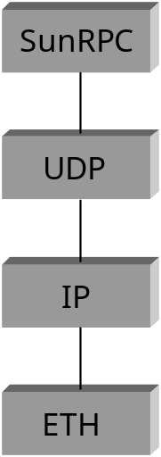
Sun RPC
There are a number of popular RPC specifications.
Sun RPC (ONC RPC) is widely used.
NFS (Network File System) is RPC based.
Rich set of support tools.

Slide 139
Sun RPC Organization
Remote Program
Shared Global Data
Procedure 1
Procedure 2
Procedure 3

Slide 140
DCE RPC
Client
Server
Application
code
Application
code
Remote
Procedure
RPC
Stub Code
Stub Code
RPC runtime
library
RPC runtime
library
Input
Output
Network

Slide 141
DCE Architecture
Applications
PC Integration
Dist. Services
Security
DFS: Dist. File Services
Mgmt
Naming
Services
Time
Services
Future Core
Services
RPCs
Presentation Services
Threads Services
OS
Network Services

Slide 142
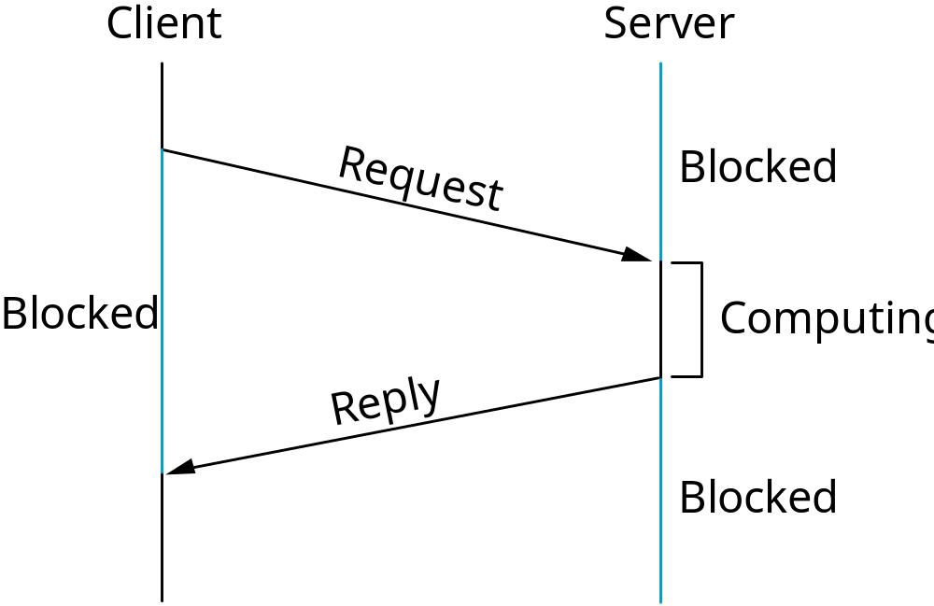
RPC Timeline

Slide 143
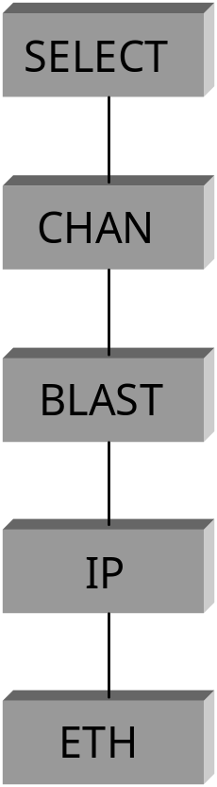
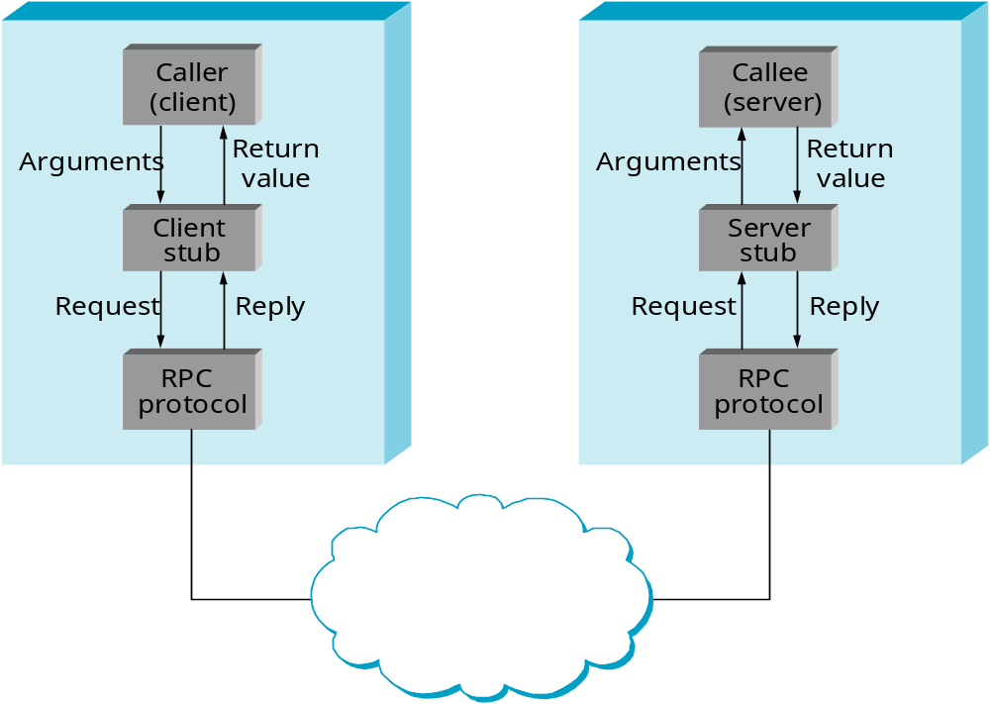
RPC Components
Protocol Stack
  BLAST: fragments and reassembles large messages
  CHAN: synchronizes request and reply messages
  SELECT: dispatches request to the correct process
Stubs

Slide 144
RMI- Remote Method Invocation
Allows a Java object to call a method of an object running on another machine
  uses object serialization to pass parameters
  also possible to move objects between machines and then call them
  RMI is a modern version of RPC for communication between objects

Slide 145
A RMI Application
network
lookup remote
reference
for required
object
rmiregistry
2
the server
stores (rebinds)
remote
references
for remote
objects
3
client
(Java object)
remote
stub
1
server
(Java object)
call method
in remote
object via the
remote stub
4
remote
Java
objects

Slide 146
Remote Interfaces and Stubs
Remote interfaces
  a remote object is defined in terms of a remote interface (the methods which a client may use)
Remote stubs
  the remote interface is used by the RMI compiler to generate a remote stub for the object (which is used by the client)

Slide 147
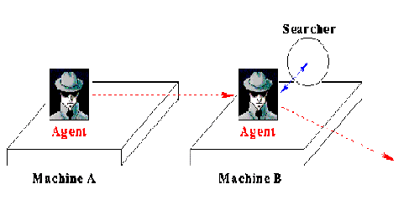
What is a Mobile Agent ?
A mobile agent is an executing program that can migrate from
machine to machine in a heterogeneous network under its own
control.
Here an agent has migrated to interact with a search engine an will
migrate again to bring the results back to its owner.

Slide 148




Mobile Agents vs. RPC
Remote Procedure Call
User’s system
Remote system
Search request
Local search utility
Dataset
to search
A pre-defined procedure on remote host executes and returns result
Mobile Agent
User’s system
Increased network load for large agents
Remote system
Search request
Local search utility
Dataset
to search
Daemon on remote host accepts agent and allows execution

Slide 149
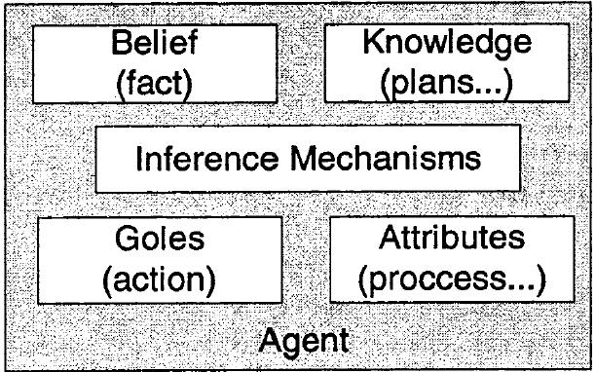
The Architecture of Mobile Agent

Slide 150
An Agent Lifecycle
can create new agents dynamically
Place1
Place2
can discard itself
can interact with the place
can move itself to other places
has own internal state and activity
can communicate to other agents

Slide 151
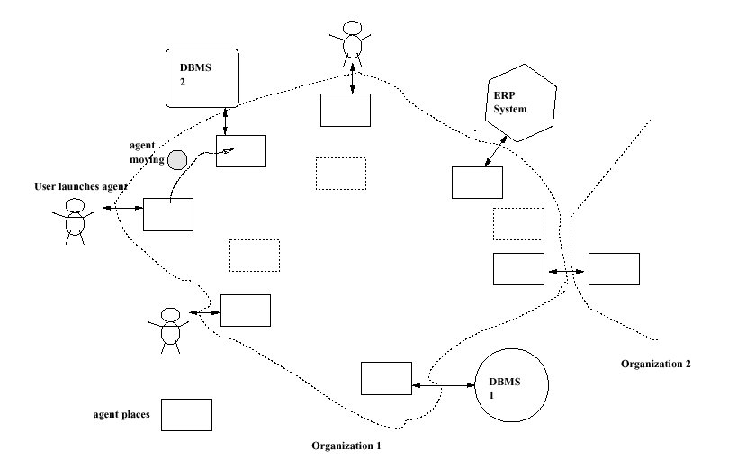
Mobile agents in the enterprise

Slide 152
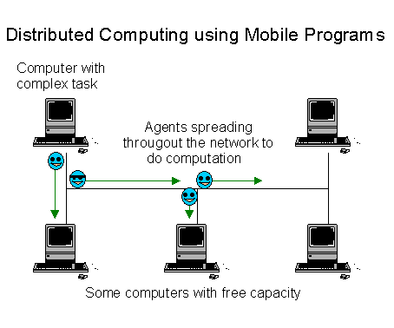
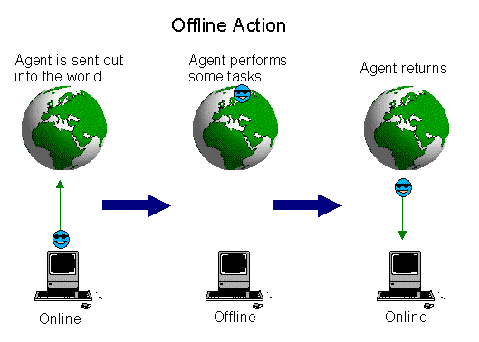
Applications of Mobile Agent (1)

Slide 153
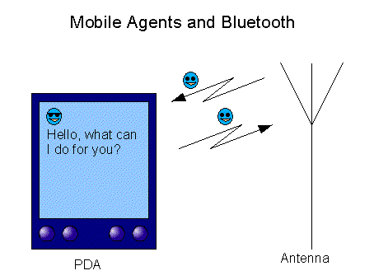
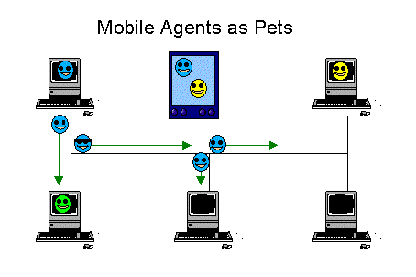
Applications of Mobile Agent (2)

Slide 154
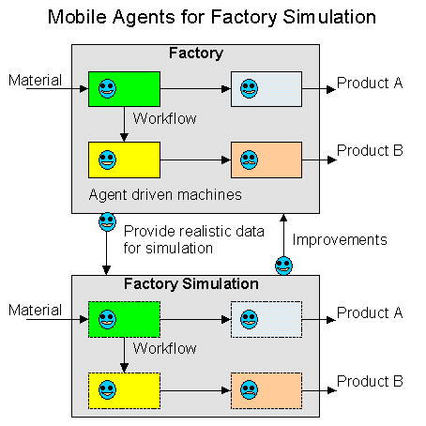
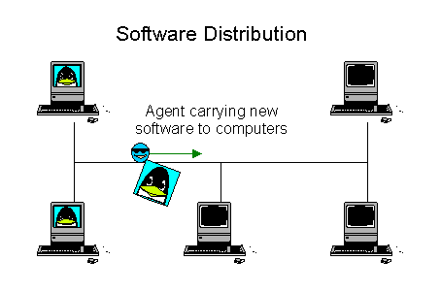
Applications of Mobile Agent (3)

Slide 155



Example of Mobile Agent Application:
Network Management Approaches
Various approaches in network management
(a) Static performance monitoring — SNMP-based polling
(b) flat using mobile agents
.....................
(c) domain-based using mobile agents

Slide 156
Why mobile agents ?
Reduces network management traffic
Improves users control and monitoring of network connections
Bandwidth Consumption:
Mobile agent -> aggregating multiple MIB variables.
SNMP based polling ->deals with those variables separately.
Reduction of response times
Delegation of computational overheads: code migration capability of mobile agent relieves the burden of computational overhead
Dynamic services in Network Elements- Intelligence on Demand.

Slide 157
Comparison
Static approach
“Shouting” requests across the network from client to server
Restricted by available standardized facilities
Fine grain intervals for polling required for accurate timely information.
Mobile Agents Approach
Mobile Agents transport themselves to the server computer where the work must be done.
Customize network elements for performance according to user requirements.
Information provided instantly and customized directly at the location where intelligence is needed.

Slide 158
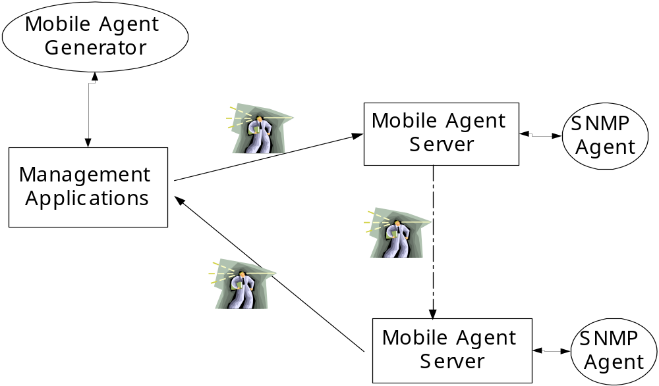
Mobile Agent Network Management Framework
Mobile agent generator-For dynamic creation of mobile agent.
GUI for manager
Mobile agent- Enables efficient network management
Mobile agent server- Has capability to support migration of a mobile agent
Mobile agent network management framework

Slide 159
1.4 协议与协议体系结构
数据交换
协议
三层模型
TCP/IP协议结构
OSI模型

Slide 160
数据交换
计算机之间交换数据 – Computer communications
计算机通过通信网络交换数据 – Computer network
任两台计算机之间必定存在数据通路（专线或网络）
多个站点之间数据交换的主要工作
  源站激活专用信道或向网络提供目的站标识
  源站确定目的站已准备好接收数据
  两者应用程序建立会话连接
  可能需要格式转换
计算机通信与网络涉及的两个重要概念
  Protocol（协议） What? Why?
  Computer communications architecture or protocol Architecture

Slide 161


What’s a protocol?
a human protocol and a computer network protocol:
Hi
TCP connection
req.
Hi
TCP connection
reply.
Got the
time?
Get http://gaia.cs.umass.edu/index.htm
2:00
<file>
time
Q: Other human protocol?

Slide 162
What’s a protocol?
human protocols:
“what’s the time?”
“I have a question”
introductions
… specific msgs sent
… specific actions taken when msgs received, or other events
network protocols:
machines rather than humans
all communication activity in Internet governed by protocols
protocols define format, order of msgs sent and received among network entities, and actions taken on msg transmission, receipt

Slide 163
Why need protocols ?
Used for communications between entities in a system
Entities （实体）
  User applications
  e-mail facilities
  terminals
Systems （系统）
  Computer
  Terminal
  Remote sensor
Must speak the same language
Must conform to some mutually acceptable conventions
  What is communicated
  How it is communicated
  When it is communicated

Slide 164
协议的要素
判断以下句子的语法与语义
- 狗驾驶车安全地到达目的地
- 人驾驶车安全地到达目的地
Syntax（语法）- 数据表示顺序
  Data formats（如，比特流成帧，帧划分若干字段）
  Signal levels
Semantics（语义）- 每部分比特流的含义
  Control information
  Error handling
Timing （同步）- 何时发送数据且以多快速率发送
  Speed matching
  Sequencing

Slide 165
协议体系结构
Task of communication broken up into modules
Why? How?
For example file transfer could use three modules
  File transfer application
  Communication service module
  Network access module

Slide 166
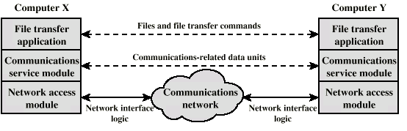
简化的文件传送体系结构

Slide 167
1.4.1 三层模型
Network Access Layer（网络接入层）
Transport Layer（运输层）
Application Layer（应用层）

Slide 168
Network Access Layer
计算机与其接入的网络之间的数据交换
发送数据的计算机提供目的站点地址
可能发送方可能调用某些级别的服务
取决于使用的网络类型
  LAN, packet switched etc.

Slide 169
Transport Layer
可靠的数据交换
与所使用网络的无关性
与应用程序的无关性

Slide 170
Application Layer
支持不同类型的用户应用
e.g. e-mail, file transfer

Slide 171
寻址的需求
需要两级寻址
网络中每台计算机需要唯一的网址来标识
一台multi-tasking计算机上的每个应用程序必须有一个计算机内部的唯一编址
后者称 service access point or SAP
  上层访问下层所提供的服务
  SAP是上下层之间的接口

Slide 172
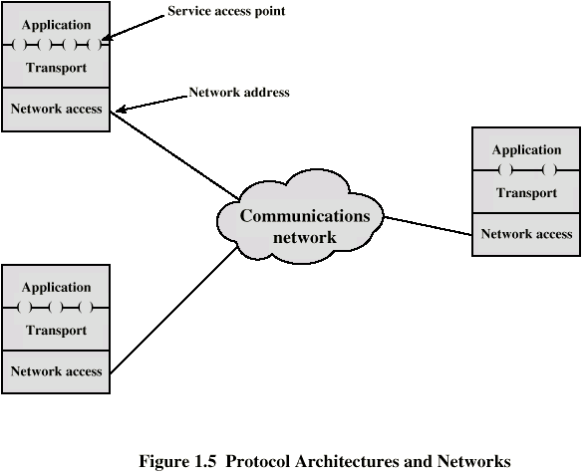
协议体系结构与网络
T-SAP
N-SAP

Slide 173
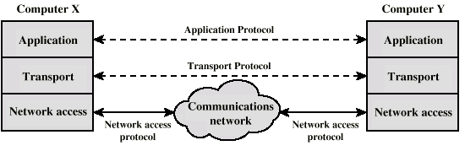
简化体系结构中的协议
请与前面简化的文件传送体系结构进行对比
  前者是此协议体系结构的一个例子
  网络接入模块即网络接入层
  通信服务模块对应于传输层
  文件传送应用属应用层

Slide 174
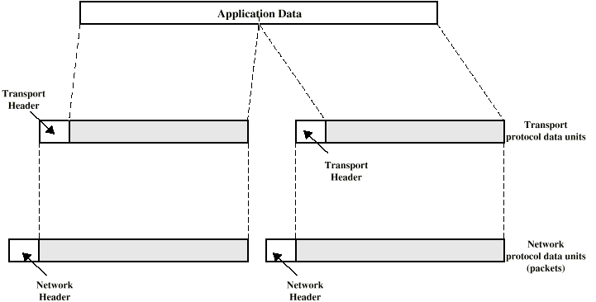
Protocol Data Units (PDU)
协议用于不同计算机上同层模块间的通信
在每一层，给用户数据附上控制信息

Slide 175
Transport PDU
运输层可能将用户数据分段
每段附加一个transport header
  Destination SAP (DSAP)
  Sequence number
  Error detection code
每段附加上transport header的用户数据称为一个 transport PDU

Slide 176
Network PDU
运输层将每个transport PDU交付给网络层
网络层将其附加上network header
  network address for destination computer
  Facilities requests
称为network access PDU

Slide 177
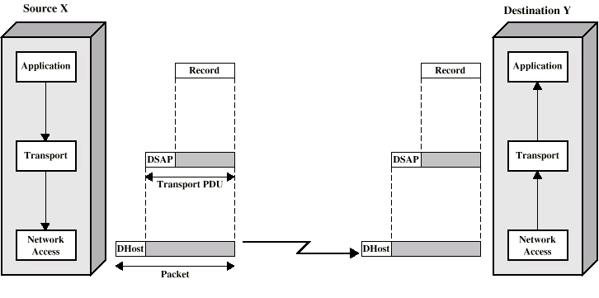
协议体系结构的工作

Slide 178
思考题
协议是什么，为什么需要协议？
协议的基本构成要素？
协议体系结构为什么采用分层方法？优缺点？
三层简单协议体系结构中，各层协议完成的功能？
网络系统中的两级地址？
靠什么来传递对等层协议相关信息？
协议体系结构的工作？

Slide 179
1.4.2 TCP/IP 协议体系结构
美国Defense Advanced Research Project Agency (DARPA) 为其分组交换网ARPANET而研发
由全球 Internet所使用
No official model but a working one.
  Application layer
  Host to host or transport layer
  Internet layer
  Network access layer
  Physical layer

Slide 180

TCP/IP Protocol Architecture Model

Slide 181
Physical Layer
Physical interface between data transmission device (e.g. computer) and transmission medium or network
Characteristics of transmission medium
Signal levels
Data rates
Physical communication interface
  Mechanical, electrical, funcational, and procedural characteristics
etc.

Slide 182
Network Access Layer
Exchange of data between end system and network
Destination address provision
Invoking services like priority

Slide 183
Internet Layer (IP)
Systems may be attached to different networks
Routing functions across multiple networks
Implemented in end systems and routers

Slide 184
Transport Layer (TCP)
Reliable delivery of data
Ordering of delivery

Slide 185
Application Layer
Support for user applications
e.g. http, SMTP, FTP, telnet, etc.

Slide 186
1.4.3 OSI模型
Open Systems Interconnection
由 International Organization for Standardization (ISO)开发
七层
一个发表太晚的理论系统!
TCP/IP is the de facto standard

Slide 187
OSI Layers
Application
Presentation
Session
Transport
Network
Data Link
Physical

Slide 188

2004年2月-2005年1月
南京大学计算机科学技术系 杨献春

Slide 189
OSI模型中协议分层的理解
请举一日常生活中的例子来形象地描述该模型中各层的peer-to-peer protocol（对等协议）和上下层之间的interface（接口）。
北大学生张明给南大学生李强写信的例子
  张明写信 李强读信
  封入信封 拆开信封
  投入信箱 从信箱中取信件
  收信分检装邮包 开邮包选路投递
  邮包送转运站 从转运站取回邮包
  装列车箱发运 列车箱卸包送转运站
中文
姓名地址
目的地址
目的站

Slide 190



张明给李强写信的通信协议体系结构图例
张明（发送方） 李强（接收方）
写信
读信
第4层
第4层对等协议
4/3接口
封信
拆信
第3层对等协议
第3层
投信
取信
3/2接口
收信分检装包
投递选路拆包
第2层
第2层对等协议
转运邮包
取回邮包
2/1接口
装车
发车
第1层对等协议
到站
卸车
第1层
铁轨（传输媒体）

Slide 191
动画演示
OSI模型
  Data exchange between two devices
  Data exchange using routing devices
  Bit stream transmission in Physical Layer
  Frame transmission in Data Link Layer
  Packet Delivery in Network
  Message transfer in Transport Layer
TCP/IP协议
  Browser and WEB server

Slide 192

OSI v TCP/IP

Slide 193
思考题
通过协议体系结构的初步了解，你是否知道：
  TCP/IP与OSI体系结构的对比？
  两协议谁更完美，谁更实用？
  OSI模型哪些层次的功能纯粹由硬件实现？哪些层通常只由软件实现？哪些层需要硬件与软件配合实现？
  支持TCP/IP协议的网络操作系统需实现其哪些协议层次的控制、管理和协调功能？
  OSI体系结构中，哪些层是面向通信的层次，哪些是面向信息处理的层次？请划分一下。
  换一个角度，将OSI体系结构中的七层分别归于面向通信子网和面向端系统的层次。
  为什么说运输层（Transport Layer）很特殊？TCP/IP协议族的运输层协议主要有哪些？

Slide 194

OSI模型

Slide 195
特殊的运输层
若从面向通信和面向信息处理的角度分类，运输层划在低层；若从面向用户端系统和面向通信子网的角度分类，运输层高层。
换言之，它是面向通信的最高层，也是面向用户端系统的最低层，起着一种承上启下的作用。
TCP/IP体系结构中的TCP(Transport Control Protocol)协议就是应用于国际互联网的一种运输层协议。此外，主要还有UDP(User Datagram Protocol)协议。

Slide 196
1.4 标准
标准及其优缺点
标准化组织

Slide 197
Standards
Required to allow for interoperability between equipment
Advantages
  Ensures a large market for equipment and software
  Allows products from different vendors to communicate
Disadvantages
  Freeze technology
  May be multiple standards for the same thing

Slide 198
Standardization Process
Planning Phase
  Examine proposals submitted by vendors or organizations
  Make determination whether need to establish a standard
  If need, development of a project is authorized
Development Phase
  Prepare a working paper describing the scope of proposed work
  Liaisons with other standard groups
  A draft of the standard is produced
  Draft is voted on and all negative comments are addressed
  Draft is submitted to parent organization for discussion
Approval Phase
  All member of the organization vote on draft
  Make draft available to public for review
  Draft is ultimately approved as a standard
Publication Phase
  Publish the new standard

Slide 199
Classification of Standards
De Jure Standards
  Approved by a formal, accredited standards organization
De Facto Standards
  Come into existence without any formal plan by any of the standards organizations
Proprietary Standards
  Developed in a manufacturer-specific manner
Consortia Standards
  Designed and agreed upon by a group of vendors formed a consortium

Slide 200
Standards Organizations
Standards are developed by cooperation among
  Standards Creation committees
  Forums
  Government Regulatory Agencies

Slide 201
Standards Creation Committees
ISO (International Organization for Standardization )
ITU-T ( International Telecommunications Union - Telecommunication Standards Sector, formally CCITT )
IEEE ( Institute of Electrical and Electronics Engineers )
EIA ( Electronic Industries Association )
ANSI ( American National Standards Institute )
ECMA ( European Computer Manufactures Association )
ETSI (European Telecommunication Standards Institute)
ASTAP (亚洲与泛太平洋电信标准化协会)

Slide 202
Forums
ATM Forum
ATM Consortium
Frame Relay Forum
  DEC, Northern Telecom, Cisco, StrataCom
Internet Society (ISOC)
  IAB – Internet Architecture Board
  IETF – Internet Engineering Task Force
  IESG – Internet Engineering Steering Group

Slide 203
Regulatory
FCC
中国国家标准局

Slide 204





参考材料
通信与网络标准化组织

Slide 205

ISO (1)
世界上从事国际标准化的最大的综合性非官方机构，由各参与国的国家标准化组织选派代表组成，成立于1947年
ISO的标准制定过程要经过四个阶段，即工作草案、建议草案、国际标准草案和国际标准
ISO下设近200个TC（技术委员会），其中TC97负责IT技术有关标准的制定。TC97又下辖16个 SC（分委会）和一个直属组
国际标准化组织
International Standards Organization

Slide 206
ISO (2)
SC6为数据通信分委会，制定了HDLC（高级数据链路规程）
SC16致力于OSI/RM（开放系统互联参考模型），后被改组为SC21负责解决“开放系统互联的信息检索、传输与管理”等问题
TC97与国际电工委员会（IEC-International Electrotechnical Commissions）的TC83于1987年成立了一个新的JTC（联合技术委员会）来替代TC97，该机构名称是ISO/IEC JTC1, 下属各SC仍沿用TC97中的序号。
国际标准化组织
International Standards Organization

Slide 207

ITU (1)
成立于1932年，后成为联合国下属机构。其前身为始建于1865年的国际电报联合会（UTI）
ITU的宗旨
  维护与发展成员国之间的国际合作以改进和共享各种电信技术
  帮助发展中国家大力发展电信事业；通过各种手段促进电信技术设施和电信网的改进与服务
  管理无线电频带的分配与注册，避免各国电台的相互干扰。
国际电信联盟
International Telecommunication Union

Slide 208
ITU (2)
ITU曾下辖总秘书处、国际频率注册委员会（IFRB）、国际无线电咨询委员会（CCIR）、国际电报电话咨询委员会（CCITT）和电信发展局（BDT）五个常设机构
CCITT是国际电报电话咨询委员会的法文名称Comit Consulatif International Telegraphigueet Telephonique的缩写，它主要由联合国各成员国的邮政、电报和电话管理机构的代表组成，是一个开发全球电信技术标准的国际组织
该机构已经为国际通信使用的各种通信设备及规程的标准化提出了一系列建议
国际电信联盟
International Telecommunication Union

Slide 209
ITU (3)
CCITT的建议标准系列
F系列：有关电报、数据传输和远程信息通信业务
（传真、可视图文等）的定义、操作和服
务质量标准的建议；
I系列：有关数字网的建议,包括ISDN的若干建议；
T系列：有关终端设备的若干建议；
V系列：有关电话网上进行数据通信的若干建议；
X系列：有关数据通信网的若干建议。
国际电信联盟
International Telecommunication Union

Slide 210
ITU (4)
CCITT与CCIR合并为电信标准化部（TTS），简称ITU-T
ITU-T由一个常设职能部门TSB（电信标准局）和许多SG（研究小组）构成
ITU-T目前正与ISO合作，共同制定数据通信标准
1993年3月起，ITU下属的IFBR改称无线通信部（RS），BDT改称电信发展部（TDS）
国际电信联盟
International Telecommunication Union

Slide 211
IEEE
国际标准化工作还有美国的一个重要组织IEEE的参与，它是全球最大的专业学术团体，开发通信和网络标准也是该组织的主要工作
其研究领域主要涉及ISO的物理层与数据链路层。例如，IEEE的802委员会制定的系列标准已成为当今主流的局域网标准
除开发标准标准外，IEEE每年还召开各种会议，出版许多刊物，因此它在世界上具有很高的知名度
电气与电子工程师学会
Institute of Electrical and Electronics Engineers

Slide 212
EIA
另一个与制定电气标准有关的组织是美国的EIA
该协会主要制定过许多电子传输标准，包括ISO的物理层标准
它颁布的RS-232和ES-449已经成为全球广泛采用的DTE和DCE之间串行接口标准
电子工业协会
Electronic Industries Associations

Slide 213
ANSI
美国国家标准学会虽然只是一个非官方非赢利的民间组织，但实际上却是全美技术情报交换中心，并负责协调美国的标准化工作
其研究范围与ISO相对应，它是ISO中美国指定的代表
IEEE和EIA都是ANSI的成员
美国国家标准学会
American National Standard Institute

Slide 214
ECMA
欧洲计算机制造商协会是由欧洲一些计算机厂商组成的标准化与技术评议机构，成立于1961年，总部在日内瓦
其宗旨在于促进国家和国际机构间的合作，致力于计算机与通信技术标准的协调与开发，主要活动包括OSI协议、数据网、文本准备与交换等
ECMA是ISO和ITU-T的无表决权成员，同时也颁布自己的标准。
欧洲计算机制造商协会
European Computer Manufactures Association

Slide 215
ETSI
欧洲电信标准学会由欧洲共同体各国政府资助，是一个由电信行业的厂商与研究机构参加并从事研究开发到标准制定的组织。
欧洲电信标准学会
European Telecommunication Standard Institute

Slide 216
ASTAP
亚洲与泛太平洋电信标准化协会1998年由日本与韩国发起成立的标准化组织。旨在加强亚洲与太平洋地区各国信息通信基础设施及其相互连接的标准化工作的协作
亚洲与泛太平洋电信标准化协会

Slide 217
我国通信技术标准制定机构
我国从事标准化工作的官方机构是国家标准局，通信标准也由其颁布
国家标准代号为GBxxxx-xx，前四位数字是标准编号,后两位数字为标准颁布年份（目前已采用四位数字表示年份）
中国国家标准局

Slide 218
Assignments
阅读
  教材 ( William Stallings, 数据与计算机通信，第六版 )
    第1章 引言
  辅助材料（Essential）
    通信与通信系统：1.通信系统引论；2.信息及其度量
    网络：1.计算机通信/计算机通信网/计算机网络
    2.计算机通信与网络模型
    协议及其体系结构：网络体系结构漫谈
  Internet RFCs (Requests for Comment ) （Essential）
    RFC 2026 The Internet Standard Process - Revision 3, 1996
  IETF, IEEE, ITU-T, ISO的WEB站点（Optional)
  Usenet News groups （Optional)
    comp.dcom.*； comp.protocols.tcp-ip
习题：第36张投影片上有关信息度量的3道题（Essential）
思考题：教学论坛上的第一章的15道思考题（Optional)
2003年2月-2004年1月
南京大学计算机科学技术系 杨献春

Slide 219
入门知识
谢谢！

